Slide 1
Amazon
Esempio di progetto «Ecommerce LAB»

Slide 2
CHE COS’É UN E-COMMERCE?
Testo che descriva che cos’è un e-commerce
L’e-commerce è un modello di business che prevede un insieme di transazioni e operazioni commerciali che avvengono business-to-business (B2B), business-to-consumer (B2C), consumer-to-consumer (C2C) or consumer-to-business (C2B).

Slide 3
IL MODELLO DI E-COMMERCE
Storia e descrizione dell’e-commerce preso a modello
Nel luglio del 1995 ape i battenti il sito Amazon.com e il primo libro a essere venduto e spedito è Fluid Concepts and Creative Analogies: Computer Models of the Fundamental Mechanisms of Thought di Douglas Hofstadter. Già nei primi mesi di attività, Amazon conosce un incredibile successo grazie alla combinazione di un catalogo vastissimo e prezzi contenuti. Insomma, Amazon era già divenuto un fenomeno della Rete. Ma tutto ciò a Bezos non basta. Pochi mesi dopo l'apertura del sito, venne data agli utenti la possibilità di lasciare la propria opinione sui libri che acquistano. Amazon, da semplice sito di ecommerce si trasforma in una vera e propria community, dove gli utenti mettono a disposizione la propria conoscenza per aiutare sui possibili acquisti da effettuare.

Slide 4
IL MODELLO DI E-COMMERCE
Dettagli sul modello di e-commerce scelto
Nel suo piano di espansione mondiale non poteva mancare l'Italia e infatti il 18 novembre del 2010 apre ufficialmente amazon.it, con un catalogo enorme pronto a sfruttare la voglia degli italiani ad acquistare online. Fino a quel momento erano pochissime le aziende che puntano sull'ecommerce: Amazon ha aperto una strada che da lì a poco sarà battuta da tutti i principali player nazionali. Con il numero crescente di ordini, Amazon è stata costretta ad aprire un centro smistamento in Italia: la zona prescelta è stata Castal San Giovanni in provincia di Piacenza. Prossimamente non è escluso che la società statunitense apra un altro centro per coprire la zona centro-sud Italia, a causa del crescente volume d'affari.

Slide 5
IL MODELLO DI E-COMMERCE
Dati e dettagli di vendita
Amazon è il principale rivenditore online con un fatturato netto di 232,88 miliardi di dollari nel 2018.
Le vendite sulla piattaforma di Amazon continuano a crescere a un ritmo impressionante. Nel 2017 sono aumentate del 30,8% rispetto all'anno prima. Le previsioni dell'azienda di Seattle per il trimestre in corso parlano di un ulteriore salto in avanti tra il 34% e il 42%. L'azienda è ormai un colosso mondiale e gran parte del fatturato viene prodotta fuori dagli Stati Uniti, vanno molto bene anche tutti i servizi internet venduti con il marchio Amazon (cosiddetti Aws) che utilizzano la nuvola. I profitti di questo segmento stanno conoscendo un vero e proprio boom. Bene anche lo streaming video e audio.

Slide 6
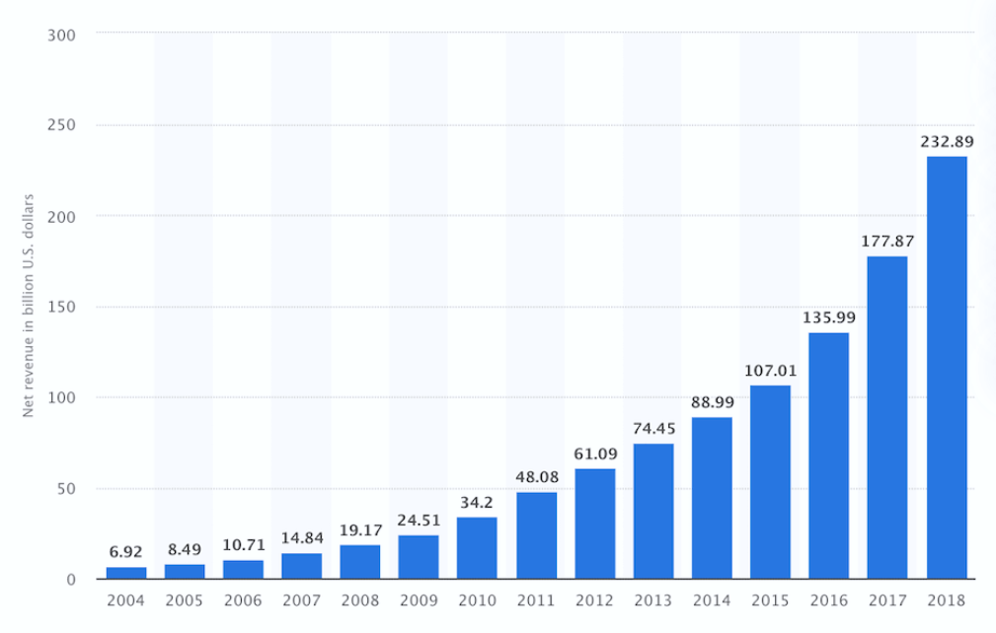
IL MODELLO DI E-COMMERCE
Dati e dettagli di vendita

Slide 7
BUSINESS PLAN DI UNA ECOMMERCE COMPANY
DATI E DETTAGLI DI VENDITA

Slide 8
BUSINESS PLAN DI UNA ECOMMERCE COMPANY
DATI E DETTAGLI DI VENDITA

Slide 9
BUSINESS PLAN DI UNA ECOMMERCE COMPANY
DATI E DETTAGLI DI VENDITA

Slide 10
IL PROCESSO DI VENDITA ONLINE
DATI E DETTAGLI DI VENDITA
Descrivere
Fase 1
Descrivere Fase 2
Descrivere Fase 3

Slide 11
LA SICUREZZA AZIENDALE
Descrizione

Slide 12
LA SICUREZZA AZIENDALE

